Slide 1

PODCAST
ORDKRAFT 28. februar 2022

Slide 2
DAGENS PROGRAM
DISPOSITION
Intro:
  Podcast – hvad er det?
  Historiske hovedlinjer
Teori:
  Nøglebegreber i podcastarbejdet: Formater, lydlige virkemidler og flere analysegreb
Analyse:
  Gode rammer og værktøjer
  Smagsprøver på og ideer til model Small, Medium og Large: Fra gode links, over værk- og remedieringsanalyse til all-inclusive podcastforløb

Slide 3
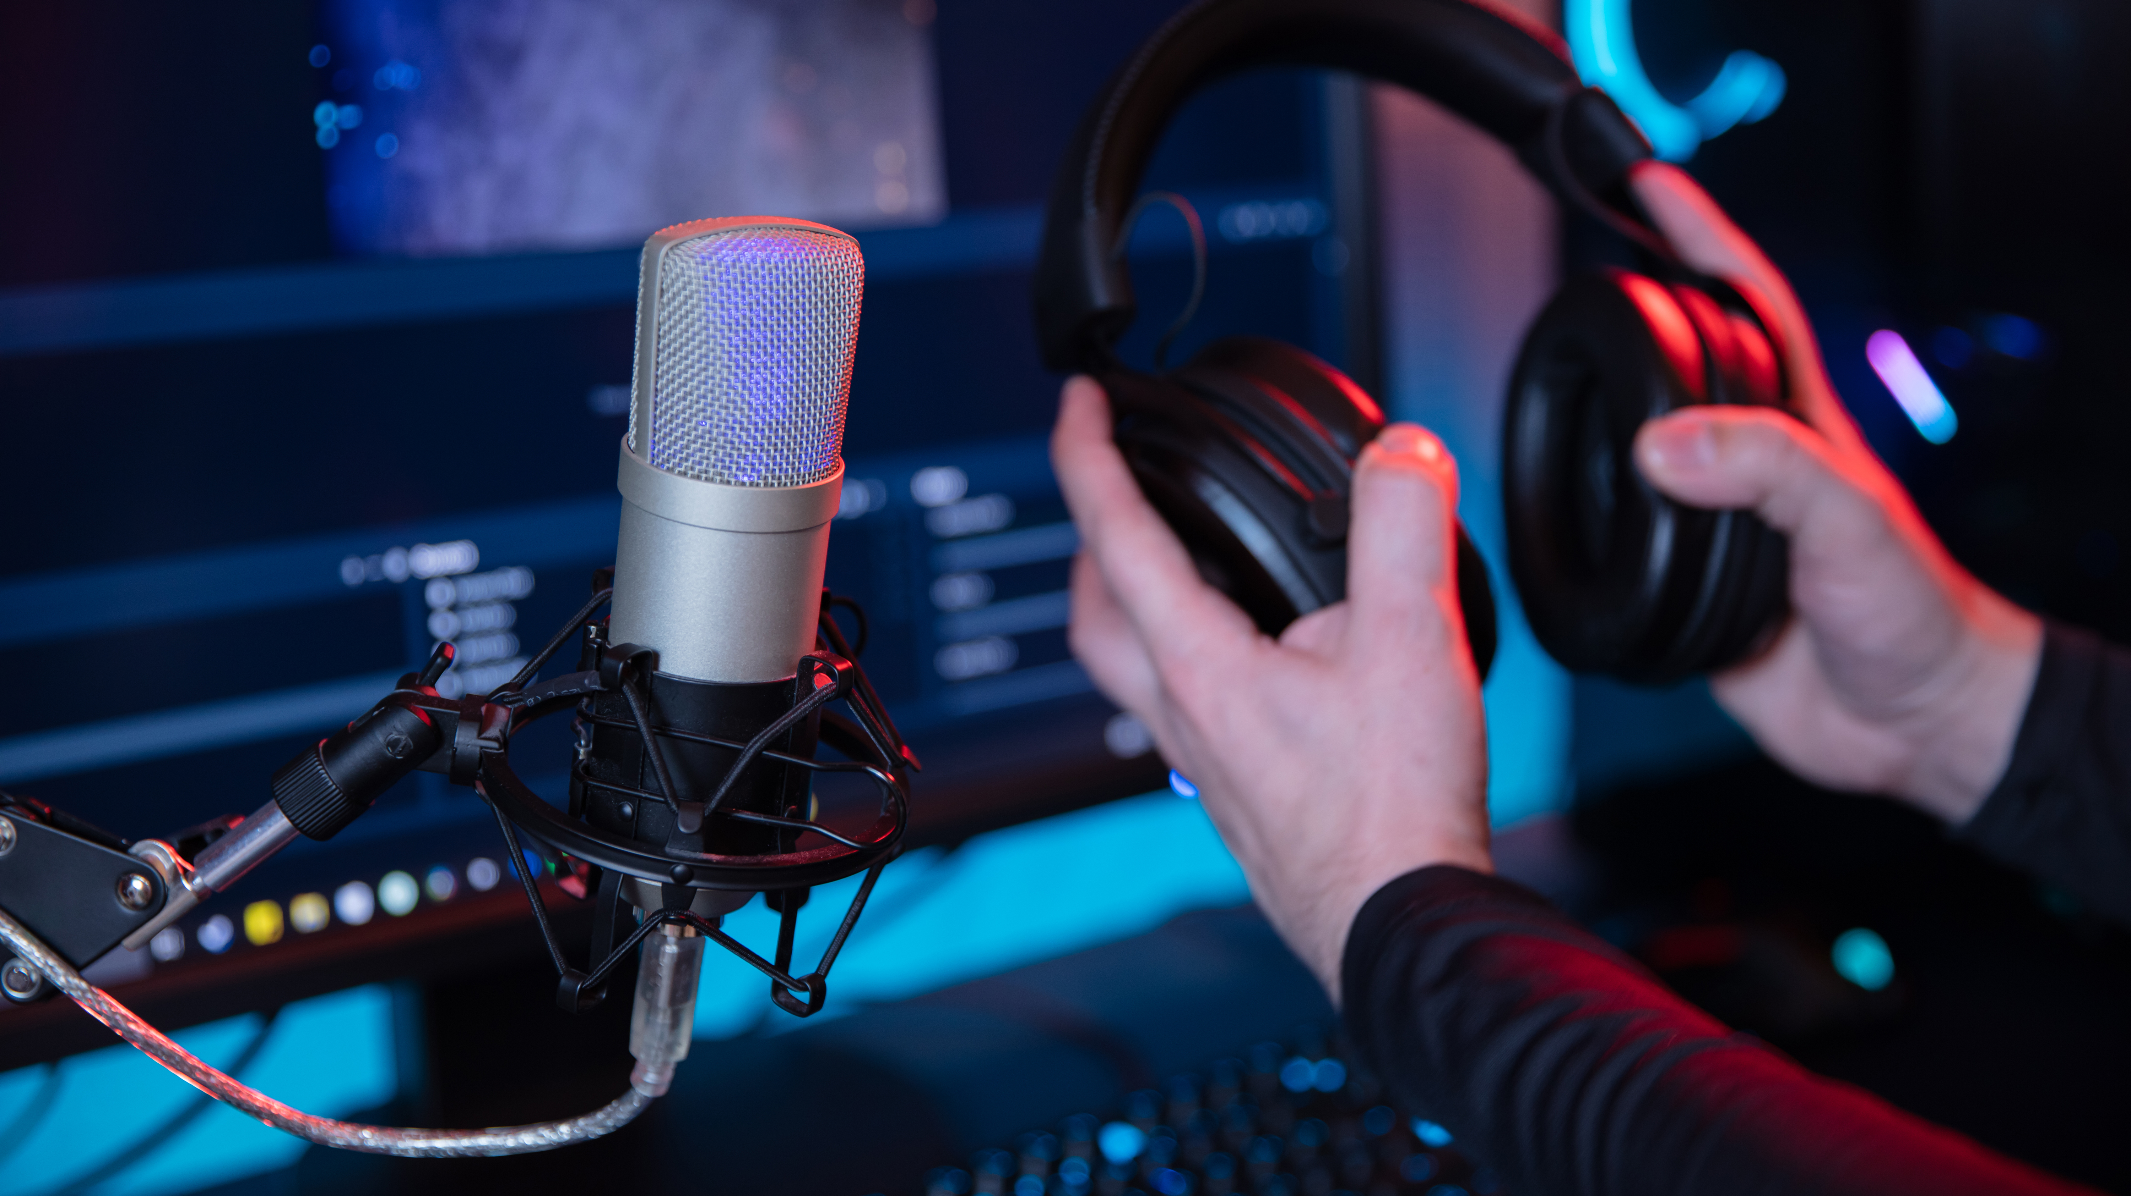
INTRO

Slide 4

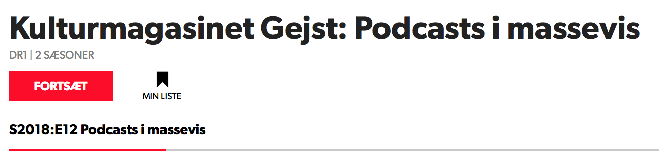
Vi lytter til de første 3:45 min af Kulturmagasinet Gejst – Podcasts i massevis fra
DR1 11.4.2018 – 25 min. - findes på MITCFU
Ifm. undervisningen:
Introducér fx til podcast med klip fra Kulturmagasinet Gejst – Podcasts i massevis:
Hvad fortæller lytterne om deres brug af podcasts? Hvad får de ud af at lytte?
Hvad er – ifølge Susanna Sommer, der underviser i podcasts på Syddansk Universitet - forklaringerne på, at så mange lytter til podcasts?

Slide 5
  Podcast
  – hvad er det?
Lydmedie
Udtrykket podcast = personal on demand casting
En programudsendelse, som distribueres digitalt og aflyttes på brugernes præmisser.
Produceres af topprofessionelle mediehuse – og på ren amatørbasis
Spænder uhyre bredt – med hensyn til emner, genrer, målgrupper
Ofte serielt med faste, genkommende værter og samme overordnede tema
Pull-medie, hvor lytteren selv bestemmer, hvor og hvornår hun vil lytte – ofte individualiserede lydoplevelser
Koncentreret, intim og personlig lydoplevelse (headset, earpods) – kompleksitet i fortællinger og lydlige virkemidler
Parasociale bånd mellem vært og lytter, online-fællesskaber

Slide 6
?
Skriv i chatten: Lytter I selv til podcasts? Nævn gerne et eksempel!

Slide 7
Historiske hovedlinjer
Man kan anlægge mange perspektiver på udviklingen:
Fra første public service-funderede radioudsendelse (BBC 1922, DKs statsradiofoni 1926) til dagens mangfoldige potcastlandskab (DR tilbyder de første radioprogrammer som podcasts fra 2005)
Fra monopoliseret flowradio til dagens streamingkultur
Fra dannende og samfundsinformerende afsenderdefineret indhold til lyd på modtagerens præmisser
Øget fokus på, at modtagerne selv kan producere og komme til orde i radioen, fx gennem regionalstationer (fra slut-60’erne), Radiobåndværkstedet (1972) og eksperimenter med lokalradio ((1980’erne).

Slide 8
Fra store og tunge radioapparater (fælleslytning) over transportable transistorradiner til smartphones med earpods (individualiseret lytning)
Ændringer og udvidelser i genrelandskabet: Fx Statsradiofoniens (fra 1959 DR) radiodramaer (fra 40’erne)– reportager/features (fra 40’erne) – montager (fra 1960’erne) – Third Ears podcastdokumentarer (fra 2009) – true crime-serien Serial (2014) har premiere – første abonnementsbetalte streamingservice for podcasts i DK Podimo
Find bl.a. eksempler her: https://www.dr.dk/bonanza/serie/302/montage
Stephen Schwartz: Notater fra en losseplads (1987) https://www.dr.dk/bonanza/serie/302/montage/58982/notater-fra-en-losseplads

Slide 9
TEORI

Slide 10
Nøglebegreber i podcastarbejdet
Formater, lydlige virkemidler og flere analysegreb

Slide 11
Formater
De fleste podcasts er virkelighedsbaserede, sagprosa – men iscenesat i en blanding af passion, intimitet og fællesskab med lytterne.
To overordnede formater:
Snakkepodcasts – monolog, interview, samtale
Storytelling-podcasts – podcastdrama, podcastdokumentar
Eksempel: Mørkeland, episode 168 (2022) - https://podtail.com/da/podcast/morkeland/
Eksempel: Speditørens død – mysteriet om Morten Nielsen 1:4 (2018) https://www.dr.dk/lyd/p1/speditoerens-doed

Slide 12
Lydlige virkemidler
Stemmer – speaks og fri tale
Musik – signaturmusik, skillere, underlægningsmusik og incidentalmusik
Andre lyde – reallyde, effektlyde og arkivklip

Slide 13
?
Lyt med og skriv i chatten:
Eksempel: Kvinden på isen (2014) - https://thirdear.dk/kvinden/
Dobbeltfortælling: Rikke Houds detektiviske nutidsfortælling anno 2014 og Karen Roos’ egen dagbogsfortælling fra 1932-33.
De første 5:27 min. indeholder en rekonstruktion/dramatisering af Karen Roos’ sidste tur til isfjorden.
Skriv notater i chatten til begyndelsens lyddesign:
Stemmer (speaks og fri tale)
Musik (signaturmusik, skillere, underlægningsmusik og incidentalmusik)
Andre lyde (reallyde, effektlyde og arkivklip)

Slide 14
Flere analysegreb
FX
Dramaturgi
Fortælleforhold
Sproganalyse
Kommunikationsanalyse

Slide 15
?
Skriv i chatten: Hvis I har spørgsmål!

Slide 16
5 MINUTTERS PAUSE

Slide 17
ANALYSE

Slide 18
?
Skriv i chatten: Har I arbejdet med podcast i danskundervisningen? Hvis ja, skriv meget gerne med et par ord: Hvilket emne? Hvordan? Erfaringer?

Slide 19
Hvorfor podcasts i dansk?
Tilgængelighed
Motivation
Variation
Sprog, litteratur, medier
Værklæsning
Multimodalitet
Remediering
Oplagt til tværfaglighed
Skriftlighed og mundtlighed
Stimulerer fantasi og kreativitet
Formidling - af viden, oplevelser, erfaringer
Inkluderer mange elevtyper
...

Slide 20
Gode rammer og værktøjer
Gode rammer:
Skab en særlig stemning i klassen, når I skal lytte! Hvordan skal stolene stå? Kan lokalet mørklægges? Kan der tænkes i alternativ belysning? Kan der lukkes ned for forstyrrende devices? Afbrydelser undervejs? Kun noter på papir?
Man skal lære at lytte! Regn med flere gennemlytninger af en podcast, der skal analyseres.
Notatteknik: Eleverne skal have at vide, hvad de skal lytte efter og tage notater til.
Næranalyse af mindre passager (få minutter) skaber fokus, appellerer til grundighed og blik for detaljen.

Slide 21
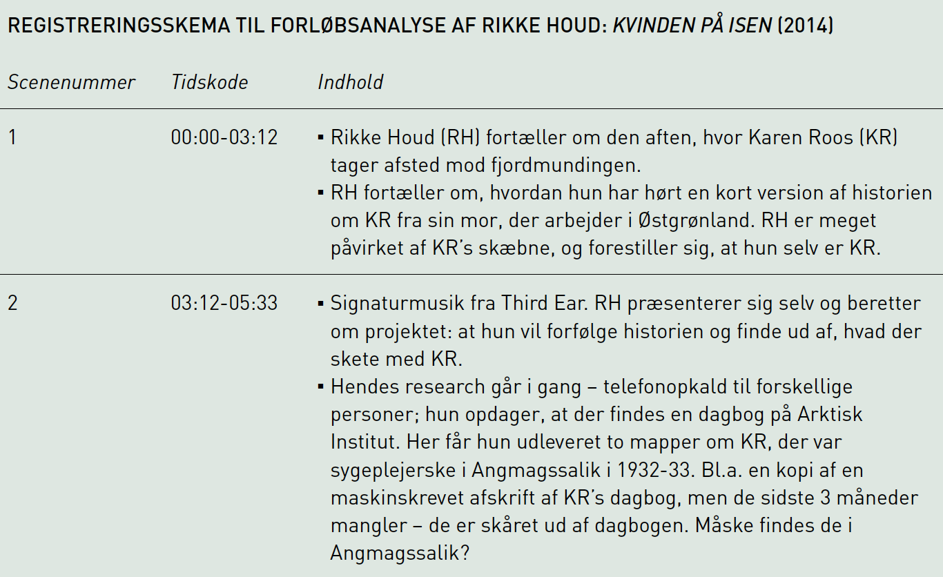
Gode værktøjer:
Tidskoder (dokumentation, orientering)
Registreringsskema (fastholder indtryk, giver overblik)

Slide 22
Smagsprøver på og ideer til model Small, Medium og Large
XS-S
M
L-XL
Lydligt supplement
Del af et tema
1-2 moduler
Enkeltepisode
Værkanalyse
Remediering
2-5 moduler
Podcastforløb
Evt. inddragelse af andre teksttyper
Produktivt element
5-15 moduler
Parametre som:
Klasse? Klassetrin? Hvad motiverer klassen? Mulighed for tværfagligt samarbejde? Hvad kan vi nå? Hvor meget vil jeg kaste mig ud i? Etc.

Slide 23
Model Small
Podcasts kan supplere og perspektivere danskfaglige forløb. Brug fx -
IND I SJÆLEN – UD I VERDEN, hvor Tony Andersen og Steen Beck diskuterer og perspektiverer H.C. Andersen-eventyr. En podcast pr. eventyr. De fleste på 40-50 min. https://www.hcapodcast.dk
DET MODERNE SAMMENBRUD (5 episoder á 47-57 min.), hvor Klaus Rothstein opsøger de afgørende steder, hvor Georg Brandes og Victoria Benedictssons drama udspillede sig. https://www.dr.dk/lyd/p2/det-moderne-sammenbrud
SOM MAN SIGER, hvor sprogforsker Michael Ejstrup guider gennem dansk talesprog i 30 podcasts (15-20 min.) - https://sommansiger.podbean.com

Slide 24
Model Medium
I model Medium arbejdes der med podcasts, der fortæller historier ved hjælp af et mere markant lyddesign – fx storytelling podcasts, lydfortællinger fra virkeligheden.
Det kan fx være i form af værkanalyse eller analyse af remediering (fx podcast til film).

Slide 25
Værkanalyse
Vælg en ‘single’ - eller en første episode af en serie som værk
Fx
Kvinden på isen (2014) – 55 min. - https://thirdear.dk/kvinden/
Farfars to liv (2010) – 47 min. - https://thirdear.dk/farfar/
Kvinden med den tunge kuffert (2016) – 7 episoder - https://thirdear.dk/kuffert/
Et langsomt mord (2021) - https://www.dr.dk/lyd/p1/et-stille-mord/et-stille-mord-1-5

Slide 26
Analyse af podcasts
- Lad eleverne arbejde gruppevis med forskellige analyseelementer og fremlægge for hinanden
- Vælg et mere snævert fokus: Hvad er der brug for at træne i klassen?
Format og genre
Dramaturgi – episodedramaturgi og fremdriftskomponenter
Fortælleforhold
Karakterer/medvirkende
Tid, sted, miljø
Lyddesign: Stemmer, musik, lyde – inkl. næranalyse af mindre uddrag (få minutter!)
Sprog/stil
Tematik – konfliktstof og kontraster
Budskab?
Kontekst/perspektivering

Slide 27
Remedieringsanalyse
I et forhold med: https://thirdear.dk/forhold/
En fremmed flytter ind: https://filmcentralen.dk/grundskolen/film/en-fremmed-flytter-ind
Fx
Podcastdokumentaren I et forhold med… (Third Ear, 2013), som blev remedieret til den eksperimenterende dokumentar En fremmed flytter ind (instrueret af Nicole N. Horanyi, 2017).
Trailer dokumentar: https://www.youtube.com/watch?v=xy3sHUOmPIQ

Slide 28
Find fuldt udfoldet forløbsbeskrivelse, der modul-for-modul viser, hvordan man kan arbejde med remediering af de to værker i Dansk i tiden (2021).
Remediering podcast → film
Lyt til podcasten I et forhold med… (66 min.) - lav analyse i grupper – fremlæg for hinanden
Se dokumentaren En fremmed flytter ind (82 min.) og lav remedieringsanalyse, dvs. hav fokus på:
  Fastholdelse: Hvad er bibeholdt– og hvorfor?
  Udeladelse: Hvad er fjernet– og hvorfor?
  Tilføjelse: Hvad er tilføjet - og hvorfor?
  Ændring: Hvad er ændret – og hvorfor?
Hvad fortæller remedieringsanalysen om de to medier?
Hvordan fungerer historien om Amanda og Casper bedst – som podcast eller dokumentar? Hvorfor?

Slide 29

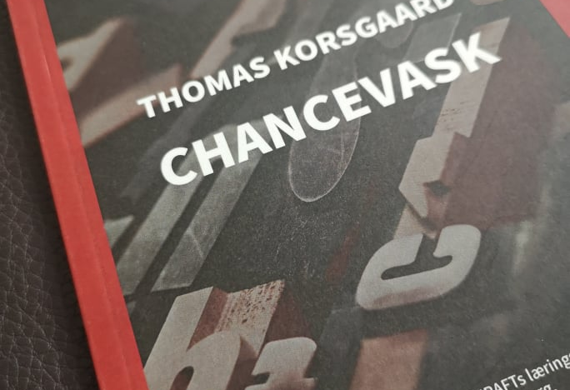
Remediering litteratur → teater og podcast
Ord- og Litteraturfestival i Aalborg den 7.-9. april 2022 har fokus på Thomas Korsgaards Chancevask og iscenesættelsen af Niels Erling.
I arbejdet med værkerne kan remedieringsstrategien – fastholdelse, udeladelse, tilføjelse og ændring - også bruges.

Slide 30
Model Large
I model Large arbejdes der med længere og tematisk orienterede undervisningsforløb, hvor flere (også serielle) podcasts er i centrum, evt. med inddragelse af andre teksttyper. Kan være en all inclusive-model, som også indeholder et produktivt element, hvor eleverne selv prøver kræfter med mediet.

Slide 31
I PODCAST kan man finde inspiration, podcastforslag og arbejdsspørgsmål til at designe 3 forskellige forløb:
Familie
True crime
Pres og protest

Slide 32

True crime en forløbsskitse
Fokus kan være på et undervisningsforløb
med temaet true crime med storytelling
podcasts der har et stærkt lyddesign.
Desuden kan der inddrages multimodale
podcasts og remediering:
Arbejd med aspekter af genren som fx
Genre, undergenrer og autenticitetsmarkører
Hvorfor fascinerer true crime?
Historiske rødder, fx analyse af skillingsviser
True crime i litteraturen
Multimodale podcasts og/eller remediering
Etik og kritik

Slide 33
?
Skriv i chatten: Hvis I har spørgsmål!

Slide 34


TAK FOR IDAG ☺

